Slide 1
Hareketli bölümlü protez planlaması
PROF.DR. FUNDA AKALTAN

Slide 2
HAREKETLİ BÖLÜMLÜ PROTEZLERDE
PLANLAMA
DERSİN HEDEFİ: Fonksiyon görürken dokulara zarar vermeyen bir HBP yapmak üzere, protez bileşenlerinin tipine ve yerleşimine karar verebilmek.
DERSİN İÇERİĞİ:
Planlamanın amacı
Çiğneme kuvvetlerinin protez desteklerine etkisi
Kennedy sınıflarına göre planlama düzeni ve prensipleri
Örnek vakalar üzerinde uygulamalar

Slide 3
PLANLAMAYI ANLAYABİLMEK İÇİN BİLİNMESİ GEREKENLER
Hareketli bölümlü protez bileşenleri
Biyomekanik kavramlar
(Kaide hareketleri, biyomekanik prensipler)
Desteklerin (diş ve doku) özellikleri
Desteklere gelen kuvvetleri etkileyen faktörler
Desteklere gelen kuvvetlerin kontrolü

Slide 4
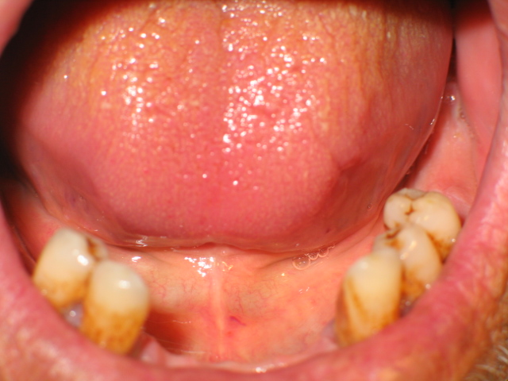
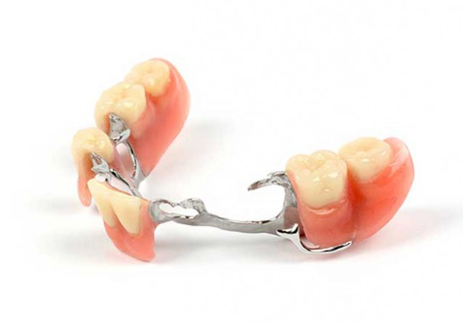
PLANLAMANIN AMACI:
Protezin tutuculuk ve stabilizasyonuna etki eden kuvvetlerin, protez bileşenleri ile ağız hijyeninin devamlılığına engel olmayacak şekilde dengelenmesi ve böylece geriye kalan dokuların korunmasıdır.

Slide 5
HAREKETLİ BÖLÜMLÜ PROTEZ PLANLAMASI
Geriye kalan dokuların korunması,
kaybedilenin titizlikle yerine konmasından daha değerlidir!
De Van

Slide 6
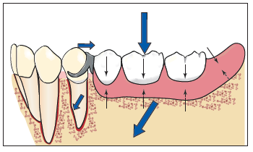
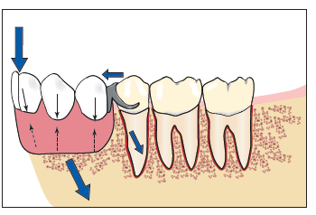
Serbest sonlu protezler
Cl I, II,IV hareketli bölümlü protezlerde ise destek dişlere yakın olan protez kaidesi büyük oranda dişlerle desteklenirken, dişlerden uzaklaştıkça mukoza desteğinin etkinliği artar.
Kaide altındaki mukozanın reziliens derecesi, kaidenin uyumu ve genişliği ile çiğneme kuvvetinin miktarı gibi faktörler kaide hareketinin miktarını etkiler.
Sonuçta, serbest sonlu protez kaidesine komşu olan destek dişte zarar verici devrilme hareketleri ve dişsiz krette kemik rezorpsiyonları ortaya çıkar.

Slide 7
PLANLAMA DÜZENİ
Dişsiz boşlukların değerlendirilmesi
Vakanın sınıflandırılması
Tırnak ve desteklerin (diş ve doku) belirlenmesi
Direkt tutucuların belirlenmesi
İndirekt tutucuların belirlenmesi
Rehber düzlemlerin değerlendirilmesi
Ana bağlayıcının seçimi
Minör bağlayıcının yerleştirilmesi
Protez kaidesi ve suni dişlerin planlanması
Oklüzyonun değerlendirilmesi

Slide 8
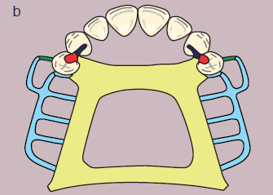
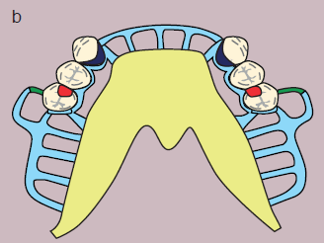
Sınıf I
Bilateral terminal destek dişler (diametrik veya diagonal fulkrum ekseni)
MO tırnaklar
Bilateral esnek kroşeler
Anterior modifikasyonda ilave kroşe yok
Kaide hareketlerini azaltmak için anterior modifikasyonda köprü
Bilateral anterior bölgede İT lar: Mezial ark stabilizasyonu
Kısa rehber düzlemler
Doku desteği için maksimum geniş kaideler ve fonksiyonel ölçü
Rijit ana bağlayıcı
Bilateral balanslı oklüzyon

Slide 9
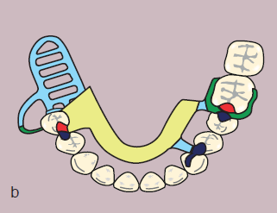
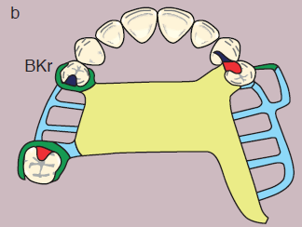
Sınıf II
Bilateral planlama
Unilateral planlama sadece hassas tutucu ile mümkün olabilir.
Serbest sonlu tarafta ve karşıt arkın en gerisindeki molar dişte terminal destekler (diagonal fulkrum ekseni)
Posterior modifikasyon varlığında, modifikasyonun önündeki ilave destekle üçgensel destek yerleşimi
Serbest sonlu tarafta MO tırnak ve karşıt dişli arkta ilave tırnak desteği
Serbest sonlu tarafta esnek kroşe, karşıt arkta en posterior dişte çevresel kroşe
Modifikasyon boşluğunun önündeki destek dişte de esnek kroşe
Karşıt arkta İT : Karşıt ark stabilizasyonu
Modifikasyon boşluğunu İT olarak kullanmak
Kısa rehber düzlemler
Doku desteği için maksimum geniş kaideler ve fonksiyonel ölçü
Serbest sonlu kaideler nedeniyle daha fazla kaide hareketi ve daha rijit ana bağlayıcı
Unilateral balanslı oklüzyon

Slide 10
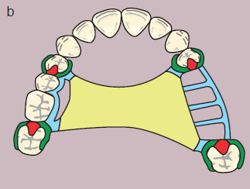
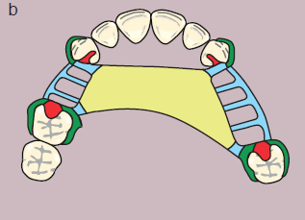
Sınıf III
Üçgensel veya dörtgensel (posterior modifikasyonda) destek yerleşimi
Tırnaklar dişsiz boşluğa komşu yüzeyde
Üçgensel veya dörtgensel kroşe planı
İT ihtiyacı yok
Uzun ve çok sayıda rehber düzlemle tutuculuğa katkı ve estetik alanda kroşeleri elimine etme
Doku desteği ihtiyacı ve fonksiyonel ölçü gereği yok
Rijit ana bağlayıcı
Bireyin mevcut oklüzyonu (kanin koruyuculu veya grup fonksiyonu)

Slide 11
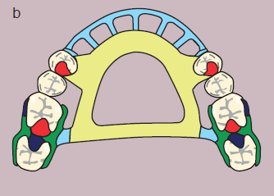
Sınıf IV
Dişsiz boşluğa komşu iki terminal destek ve arkın en gerisinde bilateral ilave diş destekleri
Anterior terminal desteklerde MO tırnaklar, posterior desteklerde embrazür tırnaklar
Diametrik veya diagonal fulkrum ekseni (anterior desteklerden geçer)
Dörtgensel kroşe planı veya sadece posterior dişlerde embrazür kroşeler
Bilateral kısa rehber düzlemlerle, anterior kroşeleri elimine etme
İT lar bilateral posteriorda : Distal ark stabilizasyonu
Doku desteği için maksimum geniş kaide ve fonksiyonel ölçü gereği (özellikle uzun dişsiz boşluklarda)
Rijit ana bağlayıcı
Karşıt anterior dişlerle pasif temas ve ekzentrik hareketlerde temas yok
Vertikal ve horizontal rezorpsiyon olmadığında, ajusteli diş dizimi

Slide 12
Hareketli Bölümlü Protezlerde Planlama Düzeni
Dişsiz boşlukların değerlendirilmesi
Vakanın sınıflandırılması
Tırnak ve desteklerin (diş ve doku) belirlenmesi
Direkt tutucuların belirlenmesi
İndirekt tutucuların belirlenmesi
Rehber düzlemlerin değerlendirilmesi
Ana bağlayıcının seçimi
Minör bağlayıcıların yerleştirilmesi
Protez kaidesi ve suni dişlerin belirlenmesi

Slide 13
KAYNAKLAR
Carr A, McGivney GP, Brown DT. McCracken’s Removable Partial Prosthodontics, 33. Edn. Elsevier Mosby, St. Louis, Missouri, 2005.
Can G, Akaltan F. Hareketli Bölümlü Protezler Planlama. Yurtmim Yayınevi, 4. Baskı, 2018.

Slide 14
TEŞEKKÜRLER başarılar…
akaltanfunda@gmail.com

